Slide 1



Escuela Superior Politécnica del Litoral
Instituto de Ciencias Matemáticas
Previo la obtención del título: Auditor en Control de Gestión
TESIS DE GRADO
“Aplicación de un cuadro de mando Integral en un organismo del Sector Público: Caso Banco Central del Ecuador”
Presentada por:
Ma. Fernanda Holguín Bermeo.
Director:
Ing. Antonio Márquez Bermeo.

Slide 2

Índice
Generalidades de la Gestión Pública y elaboración del CMI
Cuadro de Mando Integral en la Gestión Pública
La organización pública de estudio
Modelo de Gestión para la DOIEG
Conclusiones
Recomendaciones

Slide 3
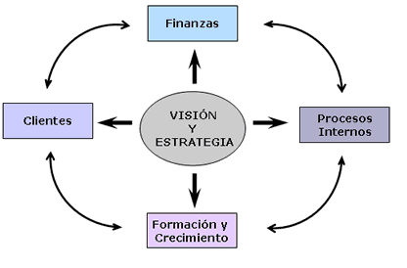
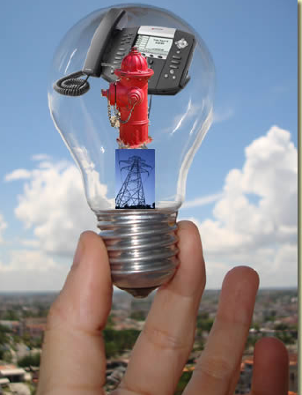
Generalidades de la Gestión Pública y elaboración del CMI:
Introducción
La nueva Gestión Pública
El cuadro de Mando Integral

Slide 4
Generalidades de la Gestión Pública y elaboración del CMI:
La nueva Gestión Pública
El cuadro de Mando Integral
El Sector Público
Bienes Públicos
Ingresos del Estado
El Estado Ecuatoriano
MISIÓN
COMUNIDAD
INNOVACIÓN, FORMACIÓN, APRENDIZAJE
FINANZAS
PROCESOS INTERNOS

Slide 5

Cuadro de Mando Integral en la gestión pública
Para construir eficientemente el Cuadro de Mando Integral es fundamental realizar los siguientes pasos:
Análisis de la situación Actual: Análisis FODA.
Planificación: Carta Gantt de Proyecto, Organización del Proyecto, Sistema de Documentación, Capacitar en el Modelo CMI.
Formular el Modelo CMI: Misión, Visión y Valores.
Desarrollo de la Estrategia: Corporativa, Negocio, Funcional.
Desarrollo del Mapa Estratégico: Perspectivas, Objetivos Estratégicos, Indicadores, Relaciones Causa-Efecto, Metas, Iniciativas.

Slide 6

Forma de medir la Estrategia Organizacional mediante perspectivas
MISIÓN
CLIENTE
¿A quién definimos como
nuestro cliente?
¿Cómo creamos valor
para nuestro cliente?
PERSP. FINANCIERA
PROCESOS INTERNOS
¿Cómo añadimos valor
para los clientes al tiempo
que controlamos los costes?
Para satisfacer a los clientes
respetando las restricciones
presupuestarias
¿En qué procesos debemos
destacar?
ESTRATEGIA
¿Cómo nos ponemos en
situación de crecer y cambiar,
satisfaciendo las presentes
demandas legislativas y
ciudadanas?
Aprendizaje y Crecimiento
de los empleados
Notes:
-En los EEUU recientes estudios mostraron que el 34% de los condados(Municipalidades en Chile) con poblaciones sobre los 50000 habitantes y 38% de las ciudades con poblaciones sobre los 25000 habitantes tienen algùn sistema de medicion del desempeño.El màs utilizado es el BSC.

Slide 7
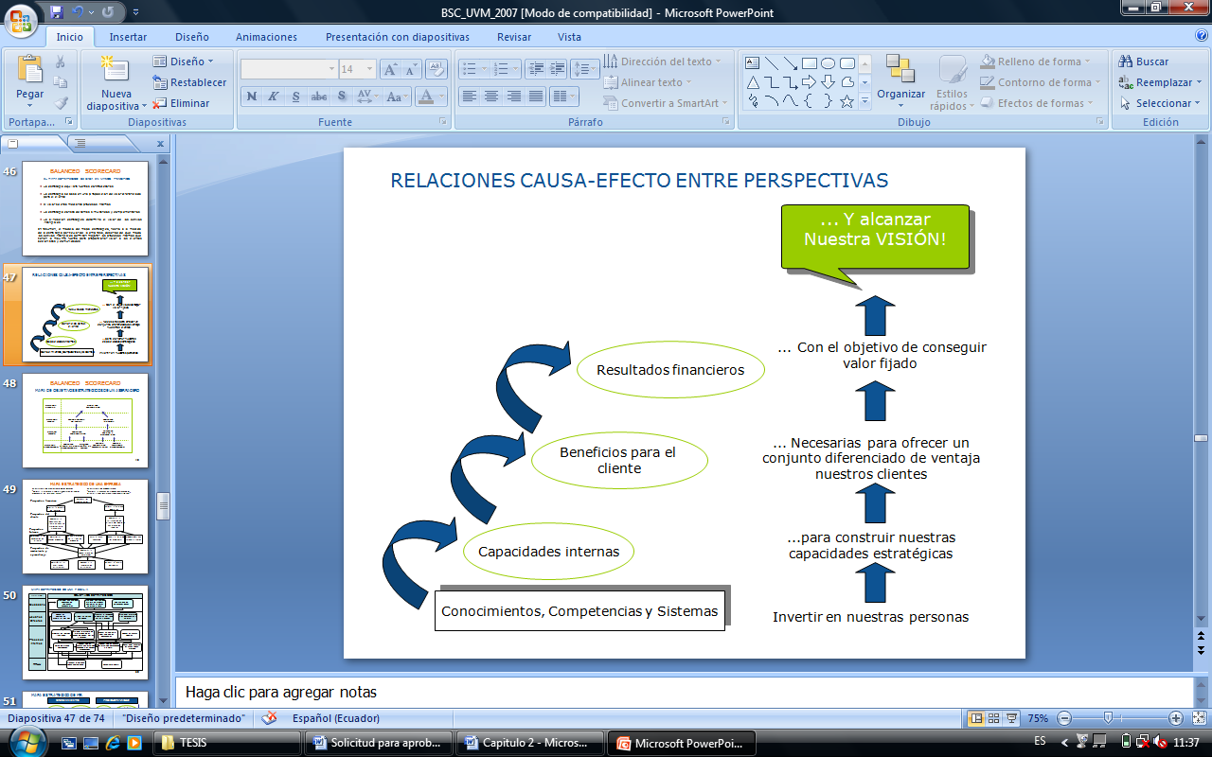
Fuente: Daniel Valdés Gómez

Slide 8
La organización Pública del estudio
Banco Central del Ecuador
Organigrama Estructural
DOIEG

Slide 9

Banco Central del Ecuador
Misión:"Promover el desarrollo económico y la estabilidad financiera del Ecuador, mediante el análisis, evaluación, diseño y ejecución de políticas e instrumentos económico-financieros, tendientes a mejorar, con equidad y justicia social, la calidad de vida de sus habitantes".
Visión "Somos un Banco Central que contribuye de manera efectiva al desarrollo económico - social y a la estabilidad financiera del Ecuador, generando productos y servicios de calidad orientados al bienestar de la comunidad, con un equipo de servidores públicos profesional, competitivo y comprometido, que trabaja bajo una cultura de rendición de cuentas, que lo convierte en un referente técnico a nivel nacional e internacional".
Es importante mencionar que a partir del año 2.000 el Directorio del Banco Central del Ecuador resolvió adoptar el esquema de la Dolarización, generando una redefinición en su estructura organizacional.

Slide 10
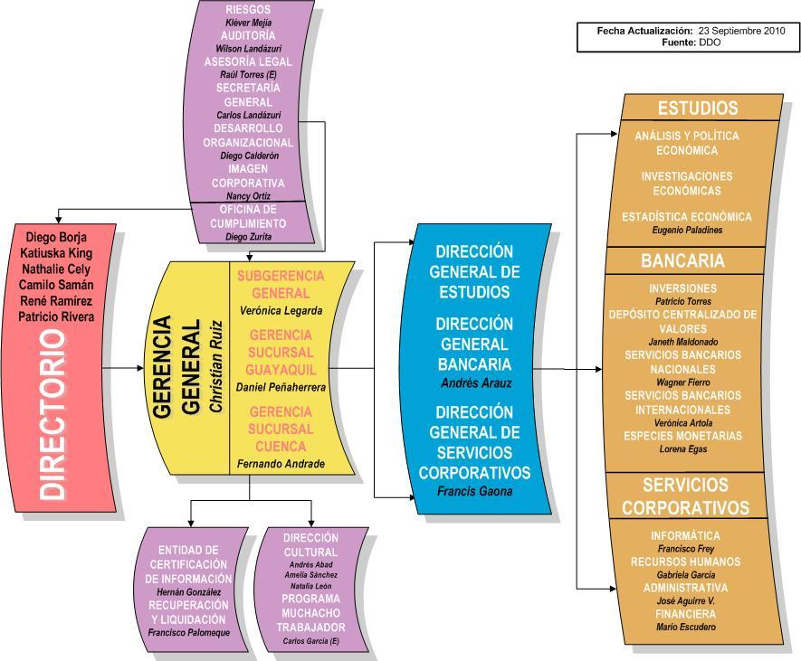
Organigrama Banco Central del Ecuador

Slide 11

DIRECCION DE OFICINA DE INVESTIGACIONES ECONÓMICAS Y POLÍTICAS DE LARGO PLAZO (DOIEG)
La DOIEG es un proceso dentro de la estructura organizacional del BCE cuyo objetivo principal es el de “realizar estudios sobre la estructura y evolución de la economía ecuatoriana en mediano y largo plazo, con el propósito de recomendar políticas y estrategias para el crecimiento del país. Difundir y publicar documentos de análisis e investigación económica”. La DOIEG se enmarca dentro de un macroproceso cuyas tareas son evaluadas por la Dirección General de Estudios (DGE), que es dependiente de la Gerencia General del BCE.

Slide 12


Servicios que brinda la DOIEG
Estos servicios se detallan a continuación:
Atención personalizada de los investigadores a los diferentes tipos de consultas económicas que el público en general demanda en la DOIEG.
Servicio bibliotecario de estantería abierta al público en general los cinco días laborables de la semana, en horario de 09H00 a 15H00.
Servicio de Información Estadística relacionada con Comercio Exterior.
Servicio de Internet gratuito para consultas en biblioteca Wireless.
Servicio de cubículos con computadores para investigación.

Slide 13
CUADRO DE MANDO INTEGRAL EN LA GESTIÓN PÚBLICA
Análisis Externo
Oportunidades, Amenazas,
Análisis de la Industria
Visión - Misión
Análisis Interno
Fortalezas y Debilidades.
Cadena de Valor.
Objetivos de
Mediano
y Largo plazo
Identificación de estrategias alternativas
    Revisar misión-visión
    Anticipar acciones de competidores
    Identificar y Evaluar Estrategias
Selección de estrategia (Formulación)
Corporativa, unidades de negocio, nivel funcional,
planes operativos y presupuestos
Diseño de la
Estructura
Adecuación estructura-estrategia-control
Ejecución del cambio estratégico
    Poder, política, conflicto
    Liderazgo
    Cambio
Diseño de sistemas
De control
estratégico
Mide resultados
Controla constantemente las etapas
del proceso.
Evaluación
y Control
Fuente: Daniel Valdés Gómez

Slide 14

MODELO DE GESTIÓN PARA LA DIRECCIÓN DE OFICINAS DE INVESTIGACIONES ECONÓMICAS Y POLÍTICAS DE LARGO PLAZO
La misión de la DOIEG es: “Difundir políticas y estrategias económicas para el desarrollo sostenido del país.”
Los valores de la DOIEG son los de contar con una “Integridad y veracidad en la información que otorgamos, aplicando el Código de Valores y Principios del BCE”.
La visión de la DOIEG es el de “Entregar información al país que ayude al desarrollo económico del mismo y nos permita ser líderes en el posicionamiento del servicio de información económica y estadística que se ofrece a la sociedad”.

Slide 15
CUADRO DE MANDO INTEGRAL EN LA GESTIÓN PÚBLICA
Análisis Externo
Oportunidades, Amenazas,
Análisis de la Industria
Visión - Misión
Análisis Interno
Fortalezas y Debilidades.
Cadena de Valor.
Objetivos de
Mediano
y Largo plazo
Identificación de estrategias alternativas
    Revisar misión-visión
    Anticipar acciones de competidores
    Identificar y Evaluar Estrategias
Selección de estrategia (Formulación)
Corporativa, unidades de negocio, nivel funcional,
planes operativos y presupuestos
Diseño de la
Estructura
Adecuación estructura-estrategia-control
Ejecución del cambio estratégico
    Poder, política, conflicto
    Liderazgo
    Cambio
Diseño de sistemas
De control
estratégico
Mide resultados
Controla constantemente las etapas
del proceso.
Evaluación
y Control
Fuente: Daniel Valdés Gómez

Slide 16
Análisis FODA de la DOIEG

Slide 17
CUADRO DE MANDO INTEGRAL EN LA GESTIÓN PÚBLICA
Análisis Externo
Oportunidades, Amenazas,
Análisis de la Industria
Visión - Misión
Análisis Interno
Fortalezas y Debilidades.
Cadena de Valor.
Objetivos de
Mediano
y Largo plazo
Identificación de estrategias alternativas
    Revisar misión-visión
    Anticipar acciones de competidores
    Identificar y Evaluar Estrategias
Selección de estrategia (Formulación)
Corporativa, unidades de negocio, nivel funcional,
planes operativos y presupuestos
Diseño de la
Estructura
Adecuación estructura-estrategia-control
Ejecución del cambio estratégico
    Poder, política, conflicto
    Liderazgo
    Cambio
Diseño de sistemas
De control
estratégico
Mide resultados
Controla constantemente las etapas
del proceso.
Evaluación
y Control
Fuente: Daniel Valdés Gómez

Slide 18
Análisis FODA de la DOIEG

Slide 19
CUADRO DE MANDO INTEGRAL EN LA GESTIÓN PÚBLICA
Análisis Externo
Oportunidades, Amenazas,
Análisis de la Industria
Visión - Misión
Análisis Interno
Fortalezas y Debilidades.
Cadena de Valor.
Objetivos de
Mediano
y Largo plazo
Identificación de estrategias alternativas
    Revisar misión-visión
    Anticipar acciones de competidores
    Identificar y Evaluar Estrategias
Selección de estrategia (Formulación)
Corporativa, unidades de negocio, nivel funcional,
planes operativos y presupuestos
Diseño de la
Estructura
Adecuación estructura-estrategia-control
Ejecución del cambio estratégico
    Poder, política, conflicto
    Liderazgo
    Cambio
Diseño de sistemas
De control
estratégico
Mide resultados
Controla constantemente las etapas
del proceso.
Evaluación
y Control
Fuente: Daniel Valdés Gómez

Slide 23
CUADRO DE MANDO INTEGRAL EN LA GESTIÓN PÚBLICA
Análisis Externo
Oportunidades, Amenazas,
Análisis de la Industria
Visión - Misión
Análisis Interno
Fortalezas y Debilidades.
Cadena de Valor.
Objetivos de
Mediano
y Largo plazo
Identificación de estrategias alternativas
    Revisar misión-visión
    Anticipar acciones de competidores
    Identificar y Evaluar Estrategias
Selección de estrategia (Formulación)
Corporativa, unidades de negocio, nivel funcional,
planes operativos y presupuestos
Diseño de la
Estructura
Adecuación estructura-estrategia-control
Ejecución del cambio estratégico
    Poder, política, conflicto
    Liderazgo
    Cambio
Diseño de sistemas
De control
estratégico
Mide resultados
Controla constantemente las etapas
del proceso.
Evaluación
y Control
Fuente: Daniel Valdés Gómez

Slide 24
Mapa Estratégico de Gestión

Slide 25
CUADRO DE MANDO INTEGRAL EN LA GESTIÓN PÚBLICA
Análisis Externo
Oportunidades, Amenazas,
Análisis de la Industria
Visión - Misión
Análisis Interno
Fortalezas y Debilidades.
Cadena de Valor.
Objetivos de
Mediano
y Largo plazo
Identificación de estrategias alternativas
    Revisar misión-visión
    Anticipar acciones de competidores
    Identificar y Evaluar Estrategias
Selección de estrategia (Formulación)
Corporativa, unidades de negocio, nivel funcional,
planes operativos y presupuestos
Diseño de la
Estructura
Adecuación estructura-estrategia-control
Ejecución del cambio estratégico
    Poder, política, conflicto
    Liderazgo
    Cambio
Diseño de sistemas
De control
estratégico
Mide resultados
Controla constantemente las etapas
del proceso.
Evaluación
y Control
Fuente: Daniel Valdés Gómez

Slide 29

Conclusiones
Los factores externos que afectan a la estructura organizacional de la DOIEG se orientan a la incertidumbre laboral del personal, a la restricción económica del Ecuador y a un compromiso en la asignación del presupuesto anual. Factores que marcan una notoria necesidad de una planificación estratégica multinivel.
Con respecto a los indicadores de procesos internos en promedio se llegó a un 65%, esto debido al debilitamiento del personal con la reducción de los contratos laborales, llegando a una reducción drástica en el área, demostrando la falta de apoyo institucional a los procesos que debía llevar la DOIEG.
Es importante mencionar que mediante estatuto reformado, el Directorio del Banco Central del Ecuador sufrió ciertas modificaciones, específicamente el cambio más representativo es la creación de un nuevo Proceso llamado Proceso Monetarios de la Banca Central. La visión a futuro de nuestro gobernador es la de reducir la sucursal mayor en Guayaquil, con esto se concluye que la gestión pública en el Ecuador se ve afectada por estos menesteres.

Slide 30

Recomendaciones
En vista de que la actual estructura organizacional de la DOIEG no cuenta con una estrategia planificada, se sugiere establecer la aplicación del modelo del CMI propuesto.
La idea de que “Lo que se mide, se hace” es fundamental para cumplir constantemente la estrategia de la entidad, si la DOIEG implementa el CMI expuesto donde están definidos indicadores claves de gestión, y comunica adecuadamente sus expectativas y resultados, los profesionales y la gente se alineará con la estrategia propuesta alcanzando sus metas.
Se requiere la implementación de un Sistema de Gestión Automatizado, que permita controlar y cuantificar la información relacionada con los trabajos realizados, el tiempo empleado en el mismo, los recursos monetarios, los servicios brindados, etc., a fin de diseñar en el corto plazo índices que permitan medir la Productividad y eficiencia de todo el personal de la DOIEG.

Slide 31
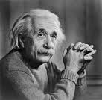
GRACIAS !!!!!!!!!!!
Si la educación te parece cara, prueba con la ignorancia” , Albert Einstein
Bermeo.

